Slide 1
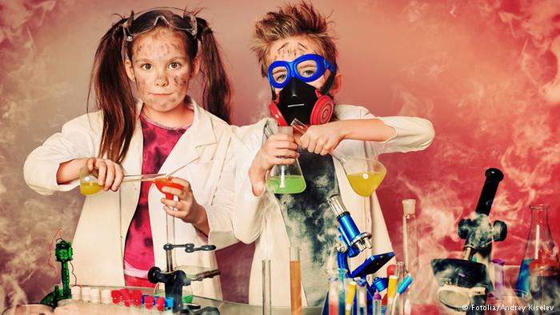
Использование ЭОР на уроках химии

Slide 2
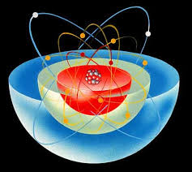
Строение атома

Slide 3
Конструктор анимаций
«Переход атома серы в возбужденное состояние»
s
p
d
III
S
+16
II
I

Slide 4
Конструктор анимаций
«Переход атома серы в возбужденное состояние»
s
p
d
III
S
+16
II
I

Slide 5
Сравнение температур воспламенения белого и красного фосфора
http://experiment.edu.ru/catalog.asp?cat_ob_no=12846

